Slide 1
Análisis de especies en parques nacionales de E.U.A
Roberto Aldair Magallanes Diaz de Sandi

Slide 2

Descripción del conjunto de datos

Slide 3

Conjunto de datos species_info.csv
Observaciones:
5633 especies no tenían un estatus de conservación definido (NaN).
Las especies están clasificadas por categorías (Mammal, Bird, Reptile, Amphibian, Fish, Vascular Plant, Nonvascular Plant)
Hay especies que comparten nombres comunes pero tienen diferente nombre científico
Columnas del csv:
category
scientific_name
common_names
conservation_status
Ejemplo de nombres comunes compartidos

Slide 4
Conjunto de datos observations.csv
Observaciones:
Las observaciones de especies se llevaron a cabo en cuatro parques diferentes (Great Smoky Mountains National Park, Yosemite National Park, Bryce National Park, Yellowstone National Park)
Se llevaron a cabo observaciones sobre un conjunto de especies pertenecientes a las categorías “Bird” y “Vascular Plant”.
Columnas del csv:
scientific_name
park_name
observations

Slide 5

Cálculos de significancia
Diferencias entre la relación de especies protegidas y su estado de conservación

Slide 6
Objetivo: Conocer la significancia que existe entre las especies y su estado de conservación.
Técnica usada: Prueba de Chi-cuadrado.
Hipótesis
H₀ = No hay diferencia significativa entre el estado de conservación y las especies.
Se hizo la comparación entre las categorías “Mammal” “Bird” y “Mammal” “Reptile”.
Cuanto más grande sea el valor de chi-cuadrado más improbable es que esa diferencia se deba al azar.
El valor p da una decisión clara con respecto al valor chi-cuadrado.
p < 0.05 → Rechaza H₀ → diferencia significativa.
p ≥ 0.05 → No rechaza H₀ → no hay diferencia significativa.

Slide 7
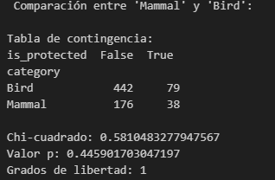
Mammal/Bird
Tabla de contingencia
Valor p: 0.4459
No rechaza la hipótesis.
No existe diferencia estadísticamente significativa en la proporción de especies protegidas entre “Mammal” y “Bird”.
Conclusión: No hay evidencia suficiente para decir que una de estas dos categorías recibe más atención/protección que la otra.
True = cantidad de especies protegidas
False = cantidad de especies desprotegidas.

Slide 8
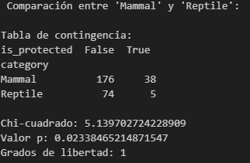
Mammal/Reptile
Tabla de contingencia
Valor p: 0.0233
Rechaza la hipótesis.
Existe diferencia estadísticamente significativa en la proporción de especies protegidas entre “Mammal” y “Bird”.
Conclusión: Hay evidencia estadística para decir que mamíferos tienen una mayor proporción de especies protegidas que reptiles.
True = cantidad de especies protegidas
False = cantidad de especies desprotegidas.

Slide 9
Interpretación de resultados
“Mammal” / “Bird”
No hay evidencia suficiente para decir que una de estas dos categorías recibe más atención/protección que la otra. Según el resultado chi-cuadrado, es probable que el resultado se haya dado al azar.
“Mammal” / “Reptile”
Los mamíferos reciben mayor atención (recursos, estudios);
Los mamíferos están en mayor peligro de extinción, por eso tienen mayor protección;
Los reptiles podrían estar subprotegidos (especies en riesgo que no se atienden adecuadamente);

Slide 10
Recomendación para conservacionistas
Redirigir recursos y esfuerzos de conservación hacia especies de reptiles, que muestran una menor proporción de protección activa en comparación con los mamíferos.
Esto podría incluir:
Más estudios de campo para evaluar su estado real.
Inclusión de más reptiles en programas de conservación.
Campañas de concientización sobre su importancia ecológica.

Slide 11

Gráficas del análisis

Slide 12
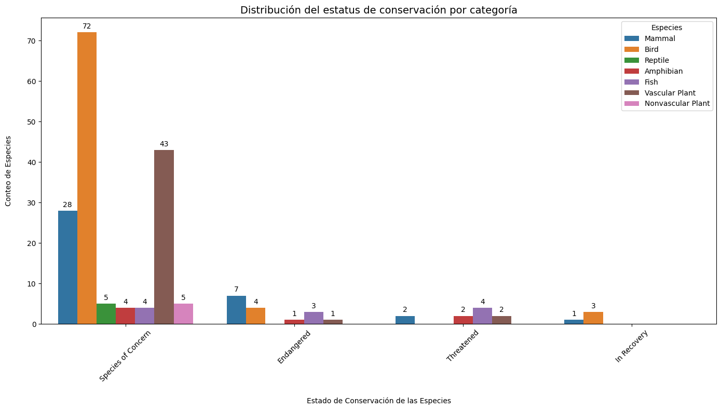

Slide 13
Distribución del estado de conservación por categoría
Las aves (Bird) tienen la mayor cantidad de especies en un estado de conservación (species of concern). Puede indicar que se les monitorea y documenta con mayor frecuencia.
Los mamiferos (Mammal) es la única categoría que tiene especies en cada estado de conservación. Esto puede indicar que los mamíferos tiene un grado alto de prioridad y por eso se monitorea de manera tan detallada.
Los reptiles (Reptile) tienen muy pocos registros en cualquier categoría de conservación. Esto puede indicar una falta de atención o subprotección, no necesariamente que estén fuera de peligro.

Slide 14
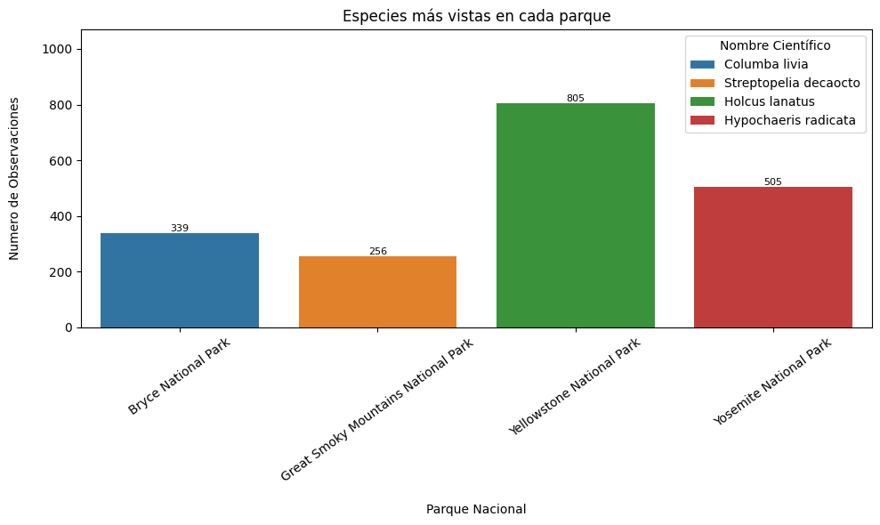
Especies observadas:
Holcus lanatus 805
Hypochaeris radicata 505
Columba livia 339
Streptopelia decaocto 256

Slide 15
Especies más vistas en cada parque
Las especies pertenecen a la categoría “Vascular Plant” de nombre científico Holcus lanatus; fueron observadas 805 veces.
Nombres comunes de las especies más observadas: Common Velvet Grass, Velvet Grass, Yorkshire-Fog
Las condiciones del parque Yellowstone son favorables para la reproducción de la especie Holcus lanatus.
Se debe analizar si la existencia abundante de esta especie representa un problema para el ecosistema al que pertenecen.

